Slide 1
Inleiding tot de wereldpolitiek
Academiejaar 2018-2019
Prof. Dr. Thijs Van de Graaf

Slide 2
Staten en hun buitenlands beleid 8 maart 2019
4

Slide 3
Overzicht
Begrippenkader
Instrumenten
Bronnen
Koersverandering

Slide 4
sleutelbegrippen
Buitenlands beleid
Belangen
Strategie
Instrumenten
‒ Overtuigen
‒ Dwingen

Slide 5
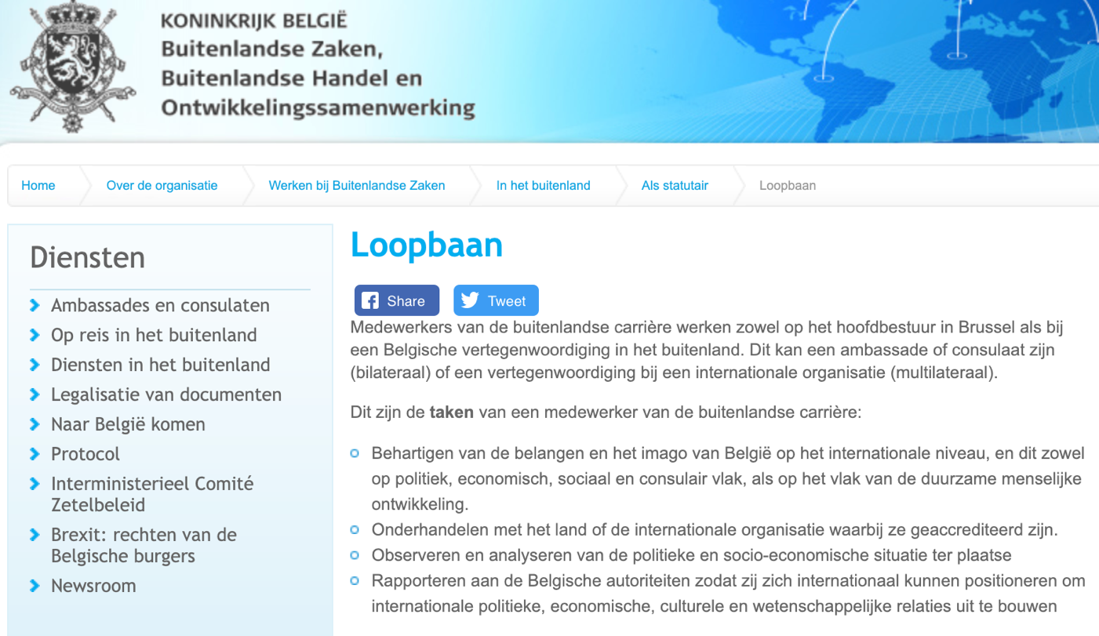
sleutelbegrippen
Diplomatie

Slide 6
Instrumenten
Overtuigen
Onderhandelingen

Slide 7
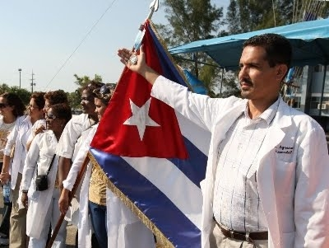
instrumenten
Overtuigen
Communicatie
‘Public diplomacy’
… of propaganda

Slide 8
instrumenten
Overtuigen
Aansporingen
WTO lidmaatschap Rusland
EU uitbreiding
Atoms for Peace

Slide 9
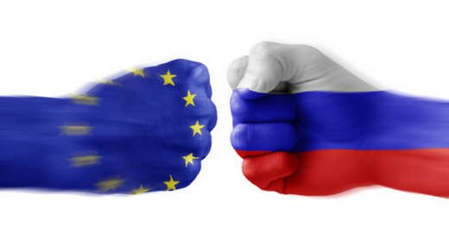
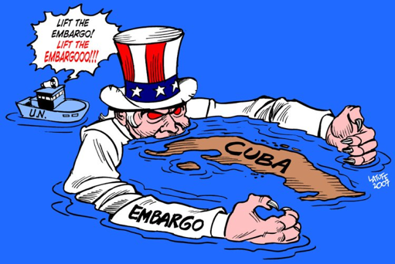
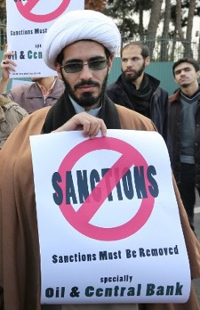
instrumenten
Dwingen
Sancties
Vele soorten
Doeltreffend ?
Smart sanctions
travel bans
asset freezes
arms embargoes,
capital restraints
foreign aid reductions
trade restrictions

Slide 10
instrumenten
Dwingen
Covert operations
‘Situation room’ tijdens aanval op Osama Bin Laden (2011)
Jamal Khashoggi, Saoedische consulaat, Istanboel, Okt. 2018
Wagner groep

Slide 11
instrumenten
Dwingen
Cyberaanvallen
Stuxnet virus (2010)
Hacking van Sony (2014)

Slide 12
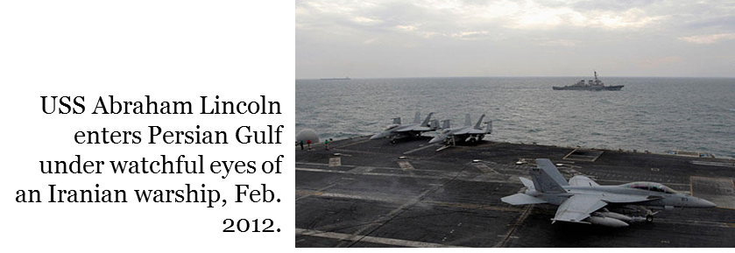
instrumenten
Dwingen
Coercive diplomacy

Slide 13
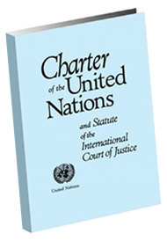
instrumenten
Dwingen
Effectief gebruiken van geweld

Slide 14
bronnen
Niveau van het individu (besluitvormers)
Persoonlijkheidskenmerken
Leren – bvb. ‘München’ en ‘Vietnam’
Psychologische mechanismen
Mentale short-cuts (‘wij-zij’ denken)
Cognitieve consistentie

Slide 15
Bronnen
Niveau van de staat
Rol van bureaucratiën/fracties
Rol van het parlement

Slide 16
Bronnen
Niveau van de staat
Rol van bureaucratiën/fracties
Rol van het parlement
Publieke opinie en media
‘Rally around the flag’ effect

Slide 17
Bronnen
Niveau van de staat
Rol van bureaucratiën/fracties
Rol van het parlement
Publieke opinie en media
‘Rally around the flag’ effect
Belangengroepen

Slide 18
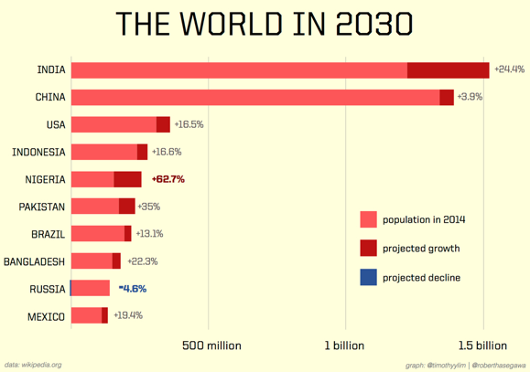
bronnen
Niveau van het international system
Geografie
Relatieve economische sterkte
Andere machtsbronnen: demografie, grondstoffen, militaire macht, …

Slide 19
Koersverandering
Niveau van het individu
Leereffecten en leiderschapstransities
Niveau van de staat
Regimewissel en NGOs
Niveau van het international systeem
Externe schokken
Machtsverschuivingen

Slide 20
TOT VOLGENDE WEEK!

